Slide 1

小白兔回到家里，把地翻(fān)松了，种上菜子。

Slide 2
过了几天，白菜长出来了。小白兔常常给白菜浇(jiāo)水，施(shī)肥(fēi)，拔草，捉虫。白菜很快就长大了。

Slide 3
小灰兔把一车白菜拉回家里。他不干活了，饿(è)了就吃老山羊送的白菜。

Slide 4
这时候(hòu)，他看见小白兔挑(tiāo)着一担(dàn)白菜，给老山羊送来了。小灰兔很奇怪，问道：“小白兔，你的菜是哪儿来的？”

Slide 5
fān jiāo shī féi
翻 浇 施 肥
è hòu tiáo dàn
饿 候 挑 担

Slide 6
fān jiāo shī féi
翻松 浇水 施 肥
è hòu tiáo dàn
饥饿 时候 挑着 一担

Slide 7
lā bǎ gěi huó zhòng chī
拉 把 给 活 种 吃
拉车 扫把 送给 生活 种地 吃苦
拉手 把戏 交给 活动 种树 吃力
拉开 把握 还给 干活 种菜 吃惊
拉面 几把 献给 活泼 种花 吃饭

Slide 8
我会写
拉
把

Slide 9
我会写
给
活

Slide 10
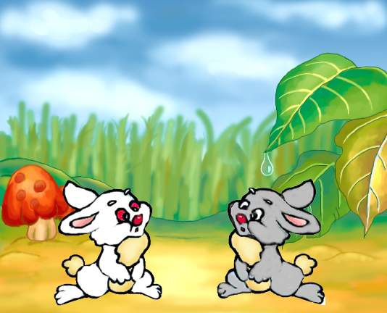
26、小白兔和小灰兔

Slide 11
翻 浇 施 肥
饿 候 挑 担

Slide 12
小白兔和小灰兔
读一读
收菜 翻土 谢谢 您好
拔草 吃完 挑水 哪里
浇水 施肥 饿了 时候
一担

Slide 13
我会写
种
吃

Slide 14
（ ）和（ ）一块儿
到（ ）家里去帮忙。 ( ）
拿了白菜，而（ ）要了一包菜
子。
小白兔
小灰兔
一块儿
老山羊
小灰兔
小白兔

Slide 15
要求：
1.轻声读课文
2.小组讨论：小白兔和小灰兔的表现有哪些相同和不同的地方？

Slide 16
老山羊在地里收白菜，小白兔和小灰兔来帮忙。
收完白菜，老山羊把一车白菜送给了小灰兔。小灰兔收下了，说：“谢谢您！”
老山羊又把一车白菜送给小白兔。小白兔说：“我不要白菜，请您给我一些菜子吧。”老山羊送给小白兔一包菜子。

Slide 17
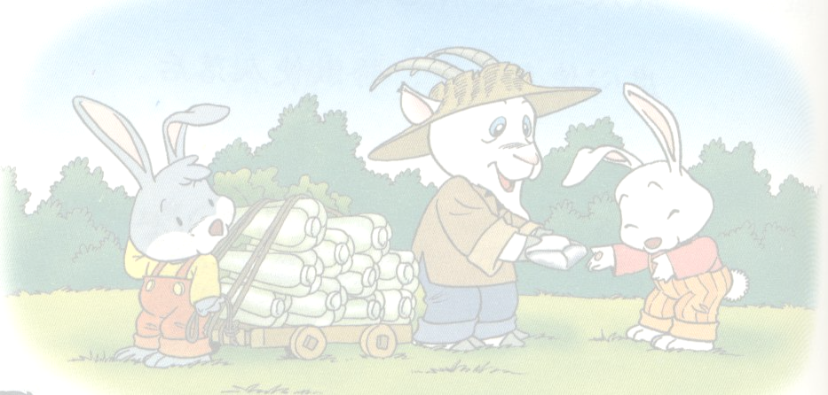
老山羊在地里收白菜，
小白兔和小灰兔来( ）
帮忙
这说明小白兔和小灰兔
都喜欢帮助别人

Slide 18
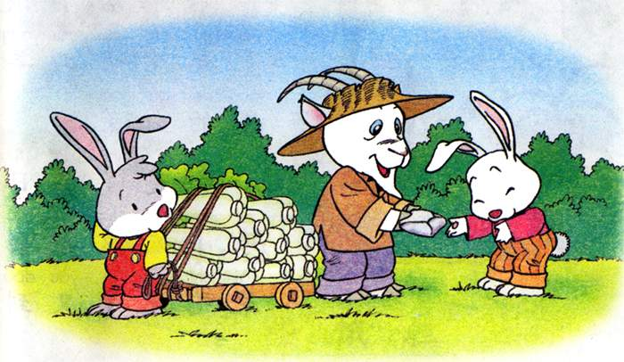

Slide 19
老山羊把白菜送给小白兔和小灰兔。
小灰兔拿了（ ）。
小白兔不要（ ），要了（ ）。
Notes:
老山羊把白菜送给小白兔和小灰兔。
小灰兔拿了（ ）。
小白兔不要（ ），要了（ ）。

Slide 20
小灰兔拿了（ 白菜）。
小白兔不要（白菜），
要了（一包菜子 ）。

Slide 21
？
想一想，小白兔为什么不要白菜？

Slide 22
1、小白兔回家后干什么？在课文里找一找，用横线画出句子来。
2、白菜长出后，小白兔又是怎样做的，用波浪线画出句子。

Slide 23

小白兔回到家里，把土翻松，种下菜子。
过了几天，菜子发了芽，白菜长出嫩绿的叶子来了。它常常给白菜浇水，施肥，除草，捉虫。白菜很快地长大了。

Slide 24
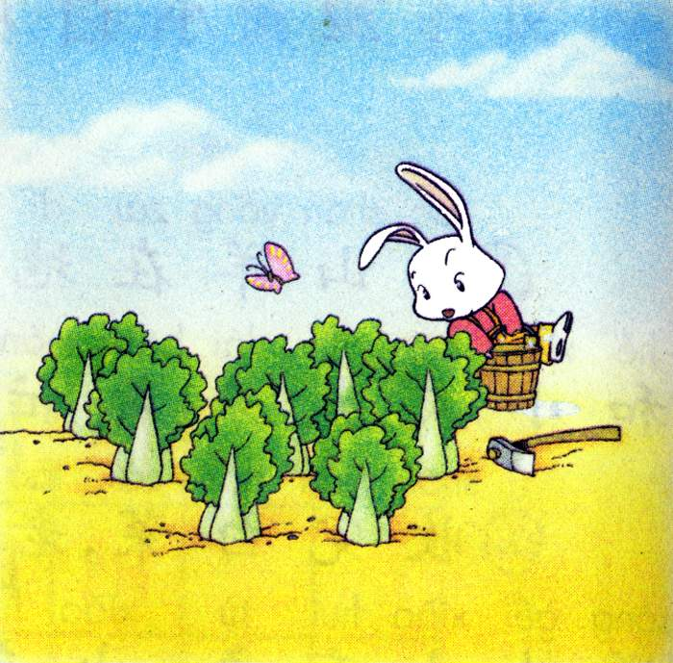

Slide 25
小白兔回到家里，把地翻松，种下菜子。
它常常给白菜浇水，施肥，除草，捉虫。
·
·
·
施肥
除
·
·
·

Slide 26
读一读 填一填
小白兔回到家里，把土（ ），（ )
菜子。它常常给白菜（ ），（ ），（ ），（ ）。
白菜（ ）。

Slide 27
小白兔回到家里，把土（ 翻松了），（ 种上)
菜子。它常常给白菜
（浇水），（上肥），
（拔草 ），（捉虫）。
白菜（很快地长大了）。

Slide 28
读读说说。
把地翻松 把白菜吃完
把窗户打开
把衣服洗干净
把字写完
把地扫完

Slide 29
2、小灰兔又是怎么做的？用横线画出句子。

Slide 30
小灰兔把一车白菜拉回家里。他不干活了，饿了就吃老山羊送的白菜。

Slide 31
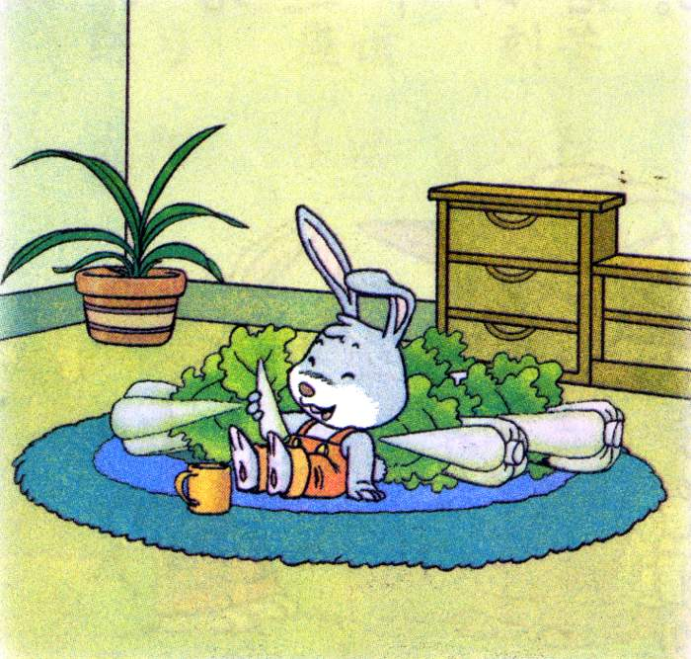
不干活了

Slide 33
过了些日子，小灰兔把白菜吃完了，又到老山羊家里去要白菜。
这时候，他看见小白兔挑着一担白菜，给老山羊送来了。小灰兔很奇怪，问道：“小白兔，你的白菜是哪儿来的？”

Slide 34
它俩这样做的结果是怎样的呢？再到课文里找一找。
小灰兔（ )。
小白兔（ )。

Slide 35
它俩这样做的结果是怎样的呢？再到课文里找一找。
小灰兔（ 又到老山羊家里
去要白菜 )。
小白兔（给老山羊送白菜
白菜 )。

Slide 36
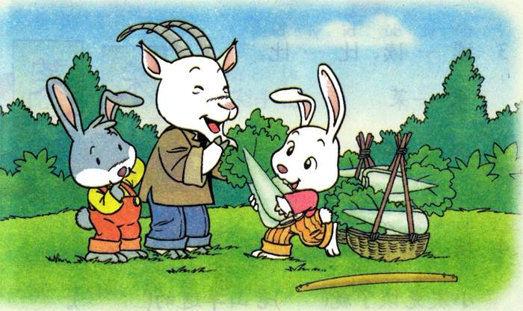
奇怪
送白菜
要白菜

Slide 37
小灰兔奇怪地问：“小白兔，你的菜是哪儿来的？”
小白兔地说：“自己种的。只有自己种，才有吃不完的菜。”

Slide 38

小灰兔听了小白兔的话会怎么想呢？
小灰兔听了小白兔的话，它想（ ）。

Slide 39

只有靠自己的辛勤劳动，才有收获。

Slide 40
学了课文，你喜欢谁？你能用两个词语说说它们的特点吗？
（ )的小白兔
（ )的小灰兔
勤劳
懒惰

Slide 41
你能想象一下小灰兔听了小白兔的话会怎么做？
以：“小灰兔变勤劳了”为题写一段话。

Slide 42
一、我会拼。
lā shǒu yì bǎ sòng gěi
( ) ( ) ( )
shēng huó zhòng huā chī fàn
( ) ( )( )
拉 手
一 把
送 给
生 活
种 花
吃 饭

Slide 43
二、我会组。
拉（ ）把（ ）给（ ）
位（ ）爸（ ）合（ ）
活（ ）种（ ）吃（ ）
话（ ）冲（ ）气（ ）
全（ ）放（ ）为（ ）
王（ ）房（ ）办（ ）
拉车
扫把
送给
单位
爸爸
合上
生活
种花
吃力
说话
冲动
天气
全国
放学
因为
王子
房子
办法

Slide 44
三、按课文内容填空。
1、（ ）在地里收白菜，（ ）和（ ）来帮忙。
2、收完白菜，（ ）把一车白菜送给（ ）。又送给（ ）一包（ ）。
3、过了几天，白菜（ ）。（ ）常常给（ ）浇水，施肥，（ ），（ ）。（ ）很快就（ ）。
4、小白兔说：“是我（ ）种的。只有（ ）种，才有（ ）的菜。
老山羊
小白兔
小灰兔
老山羊
小灰兔
小白兔
菜子
长出来了
小白兔
白菜
拔草
捉虫
白菜
长大了
自己
自己
吃不完

